Slide 1



暨南大学
新版网上报销系统
财务与国有资产管理处
2023年5月

Slide 2

目录
01.升级背景
02.整体流程
03.单据填报
04.单据查询
05.发票管理
06.线上审批

Slide 3


PART ONE
一、升级背景
START

Slide 4

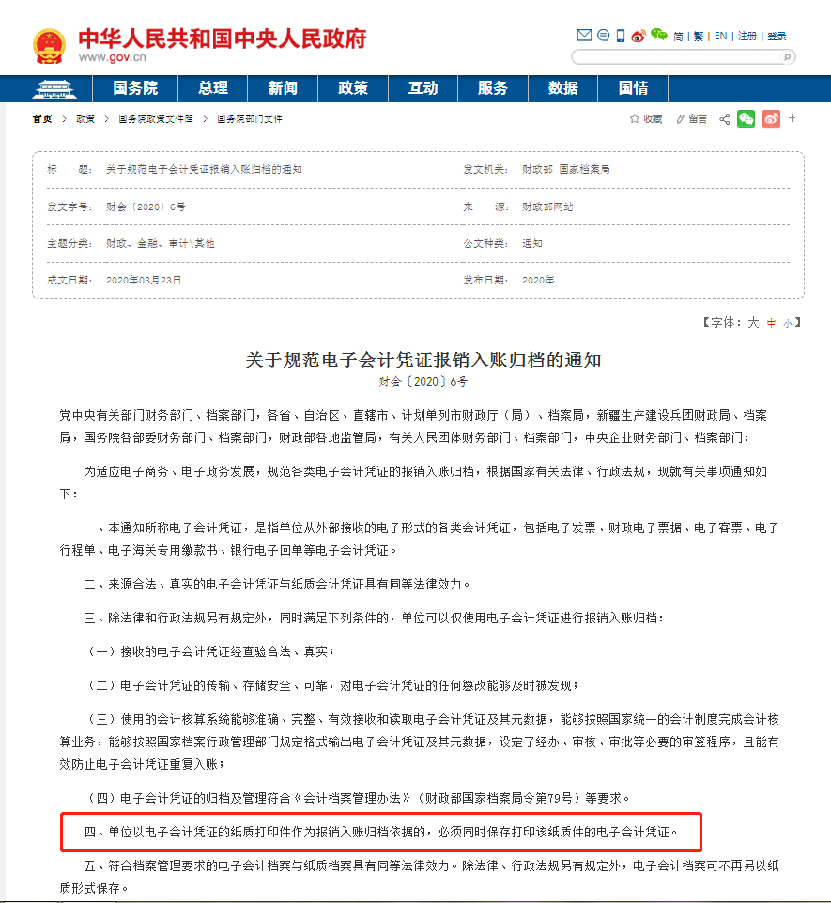
升级背景——政策层面
根据财政部《关于规范电子会计凭证报销入账归档的通知》财会〔2020〕6 号文，“以电子会计凭证的纸质打印件作为报销入账归档依据的，必须同时保存打印该纸质件的电子会计凭证”。
学校建设新版网报系统及电子会计档案系统势在必行。

Slide 5
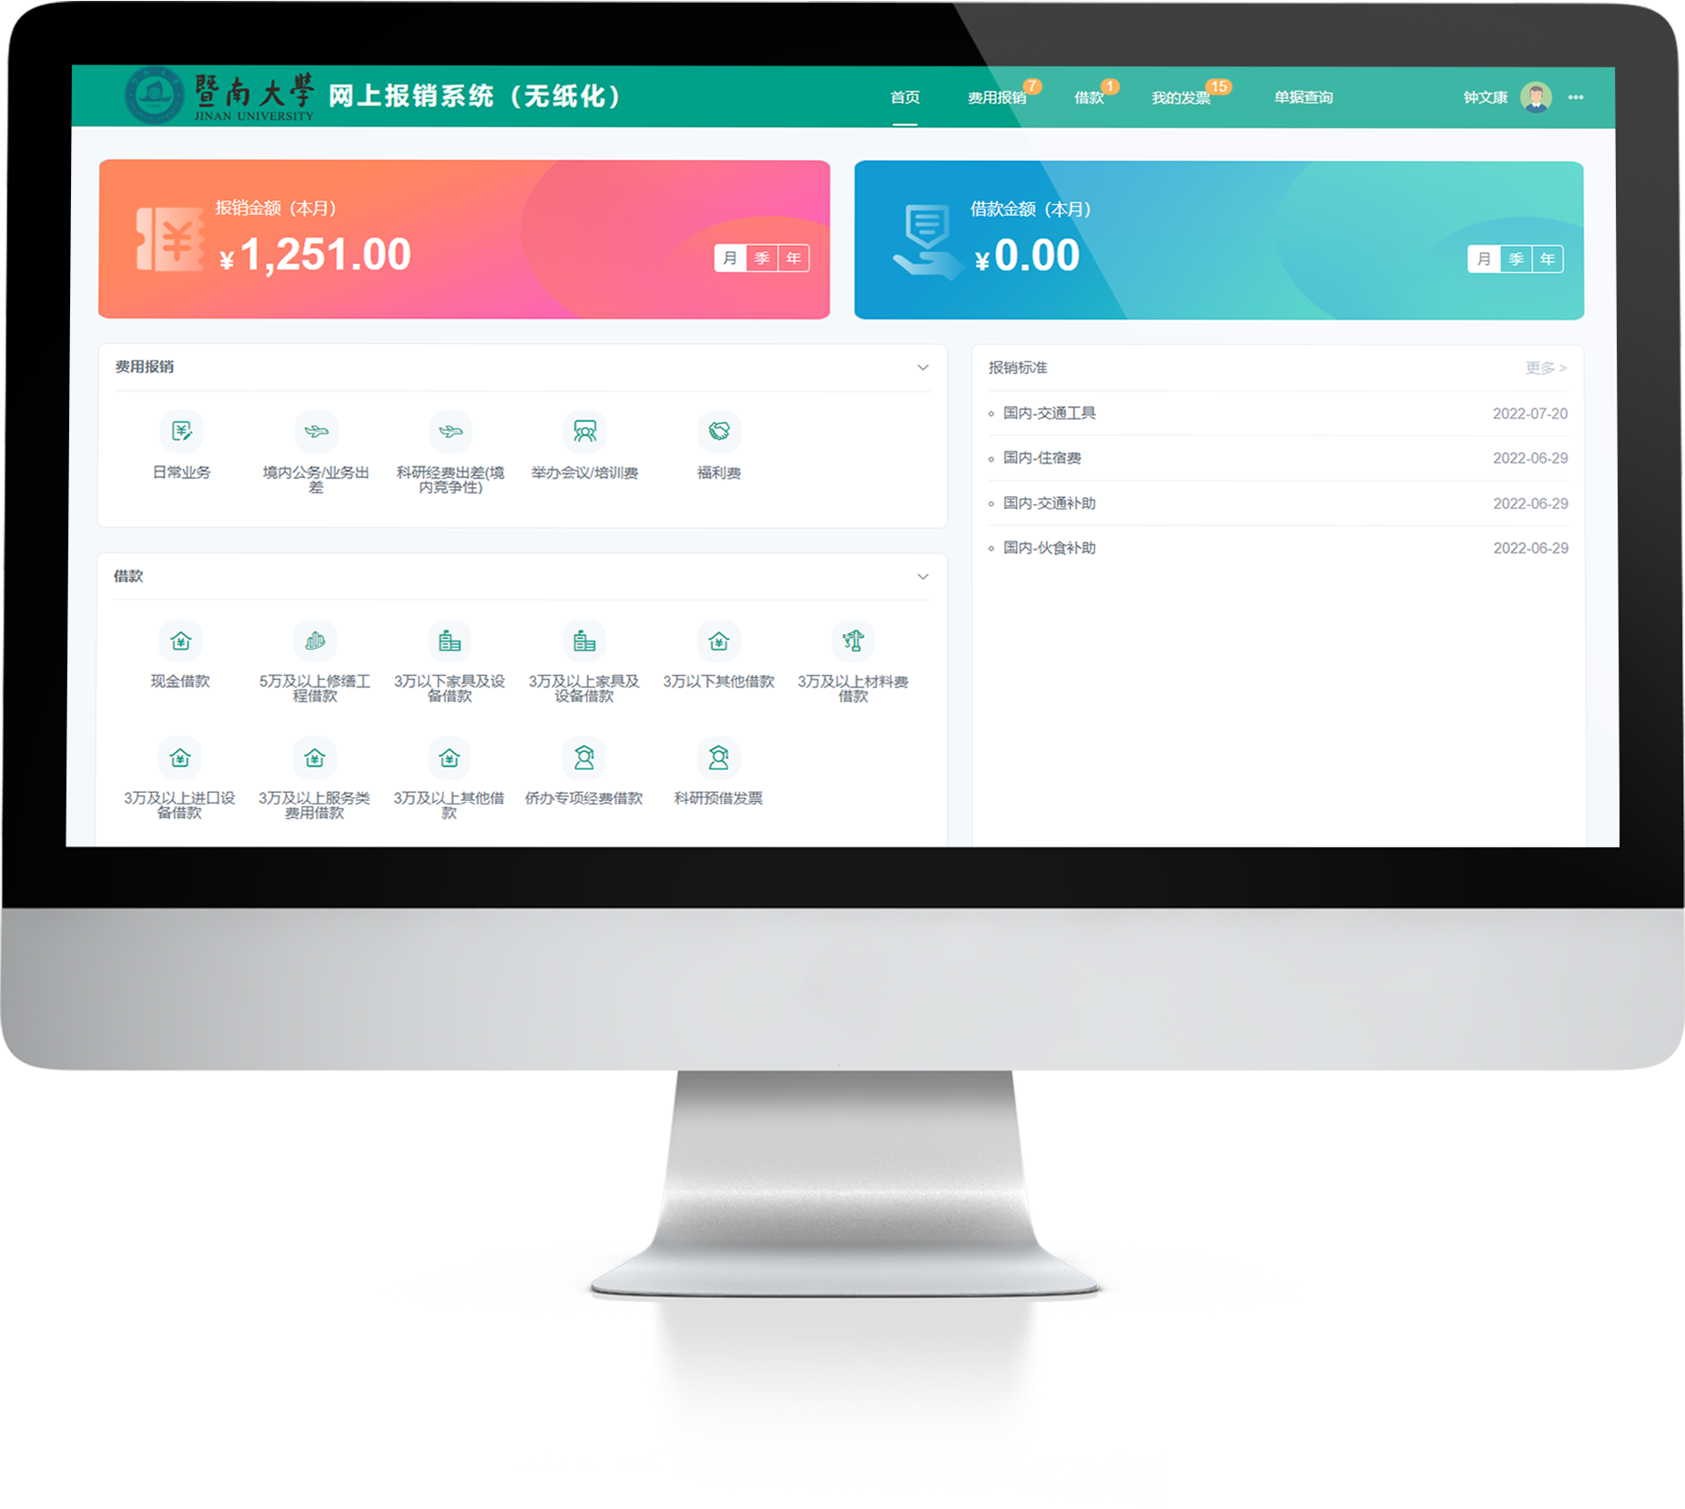
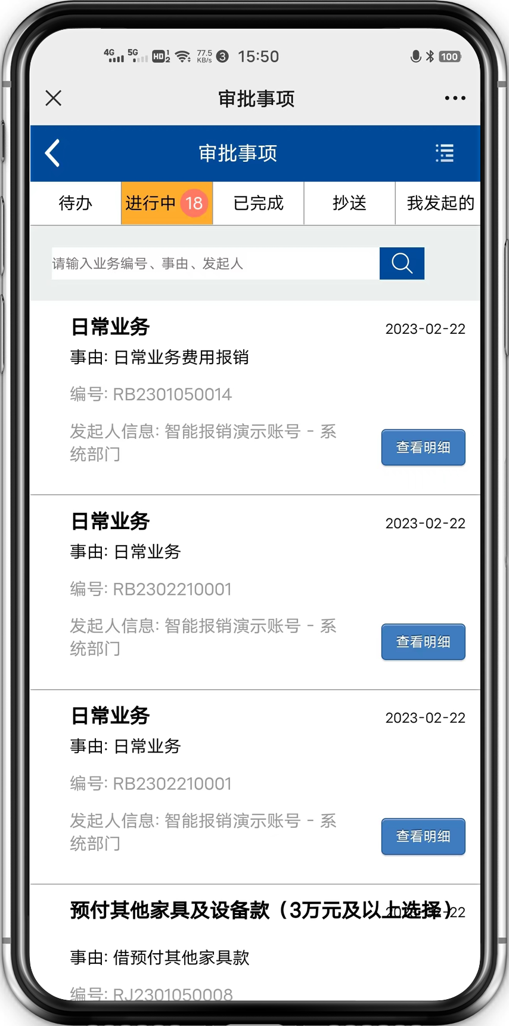
升级背景——服务提升
为进一步提升财务服务质量，通过信息化手段提高财务服务水平，实现“让信息多跑路，让师生少跑腿”，学校对报销系统框架进行了全面重构，通过自动发票查验、线上填单、线上审批，实现足不出户完成报账工作。

Slide 6


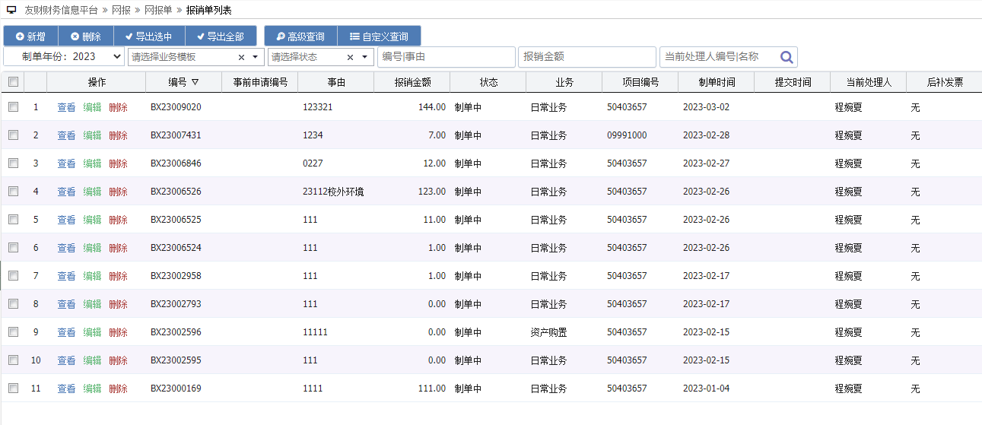
升级背景——对报账人
①不用打印
②不用贴票
③自动填报、自动验票
④不用到处找领导签字
⑤不用交单到财务
无纸报销单
无纸化报销平台
跟现有模式一样
有纸报销单
网上报销2.0

Slide 7
升级背景——网上报账（无纸化）适用范围
发票及附件：
1.所有票据为电子发票的业务
2.所有的报销支撑材料都可以为电子版本，支持PDF或图片格式（ jpg，jpeg，png）。
本次上线的业务模块：
日常报销、国内差旅、国内来访、举办会议/培训费
修缮工程、福利费、学生实习、学生文体活动
借款相关业务

Slide 8

升级背景——对审批人
A
待办信息微信推送，掌握待审批事项
B
手机随时随地线上审批
证明人
项目负责人
加签人
相关领导
C
支持电脑端线上审批

Slide 9
PART TWO
二、整体流程
START

Slide 10
整体流程
1 制单提交
3 线上审批
5 凭证复核
2 财务初审
4 财务复审
6 出纳处理

Slide 11
PART THREE
三、单据填报
START

Slide 12

单据填报
01
页面设计升级——扁平化设计
02
发票智能报销——自动生成费用
03
增加核销环节——提醒处理借款
04
借款业务拆分——流程更通畅

Slide 13
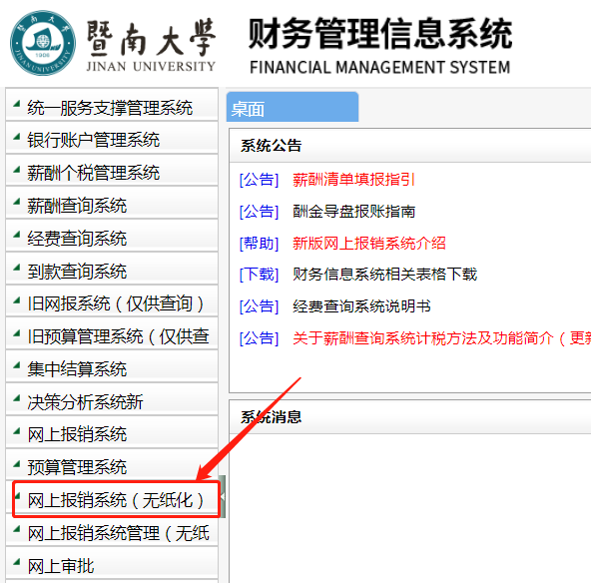
3.0 系统登录
登录地址：
https://cw.jnu.edu.cn
网上报销系统（无纸化）

Slide 14
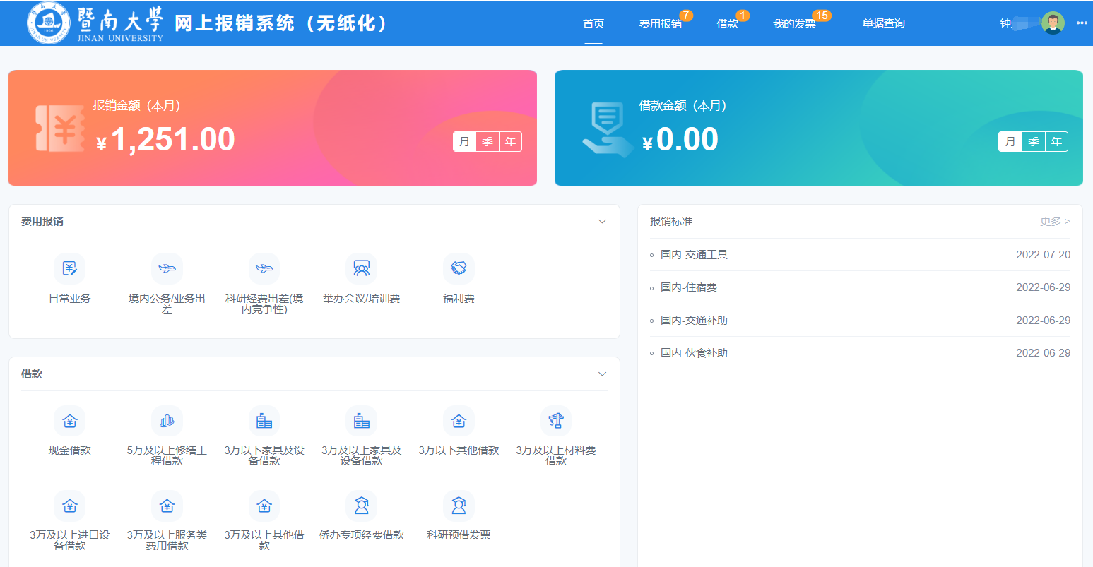
3.1 选择模板
先选择模板，进入对应业务制单流程
借款类业务独立，拆分成多个子业务

Slide 15
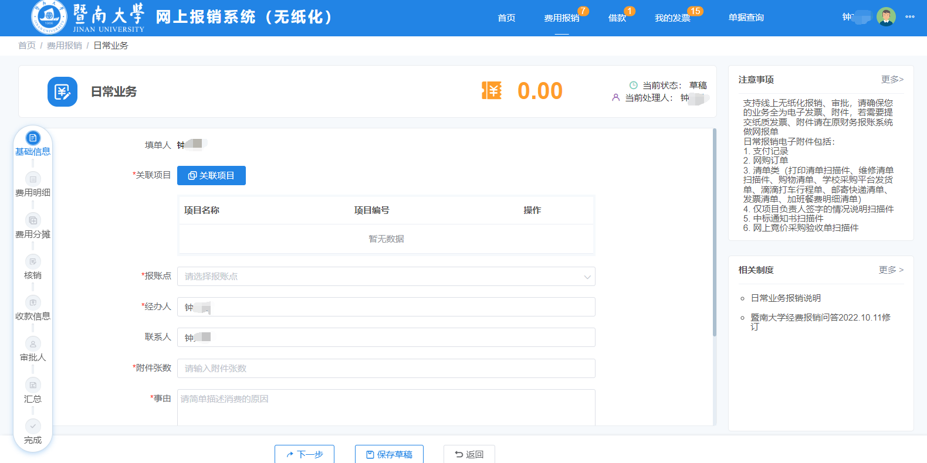
3.2 填写基本信息
选择报销所需关联项目

Slide 16
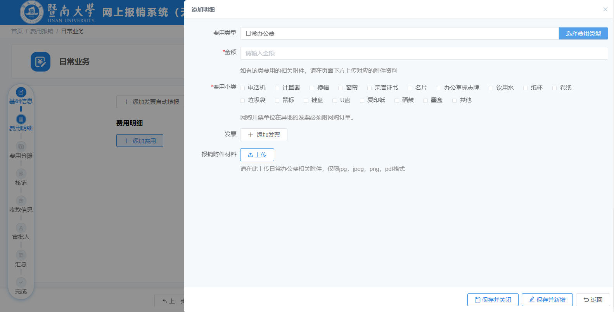
3.3 添加费用
点击选择更多费用
可通过选择发票自动生成费用项
不默认展示全部费用。点击选择添加费用
可上传附件材料，支持上传 jpg，jpeg，png，pdf等格式文件

Slide 17
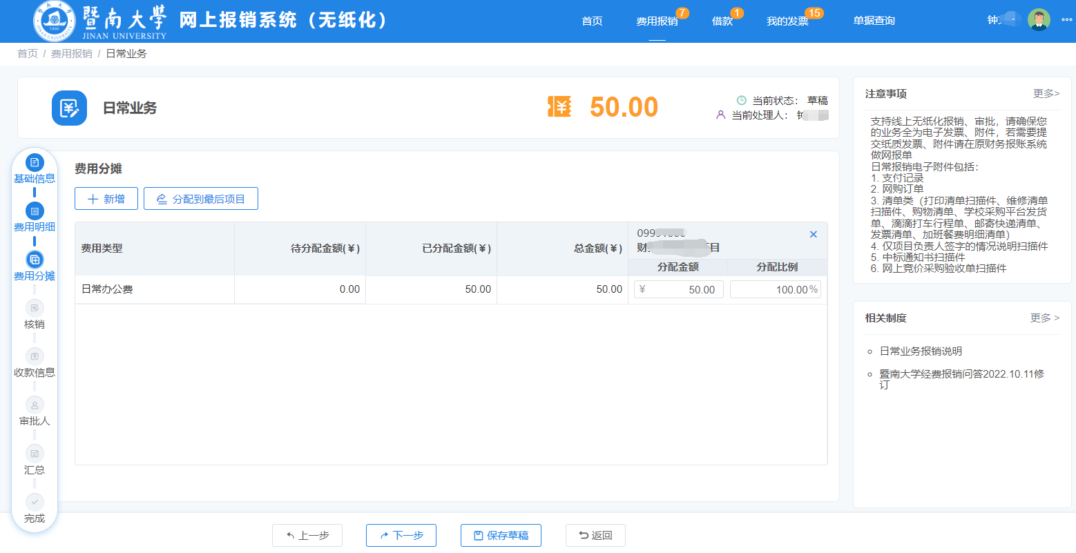
3.4 项目开支分配
增加分摊项目
设置分摊金额

Slide 18
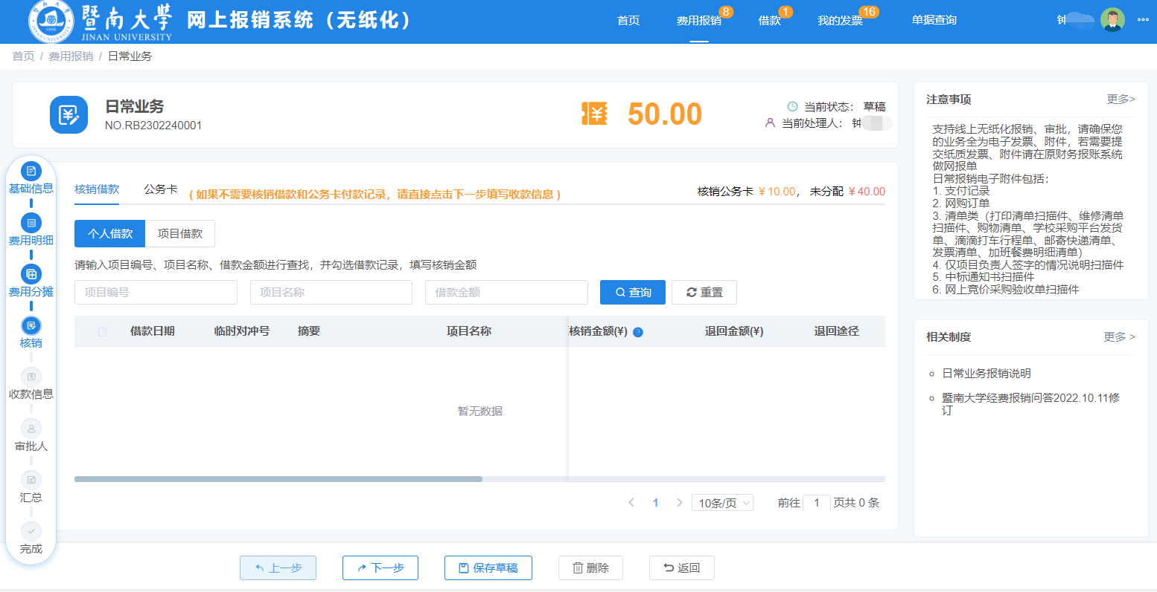
3.5 核销1-核销借款
支持选择本人、本人管理项目关联的借款记录进行核销
先搜索显示未核销完的借款记录，再选择目标借款进行核销

Slide 19
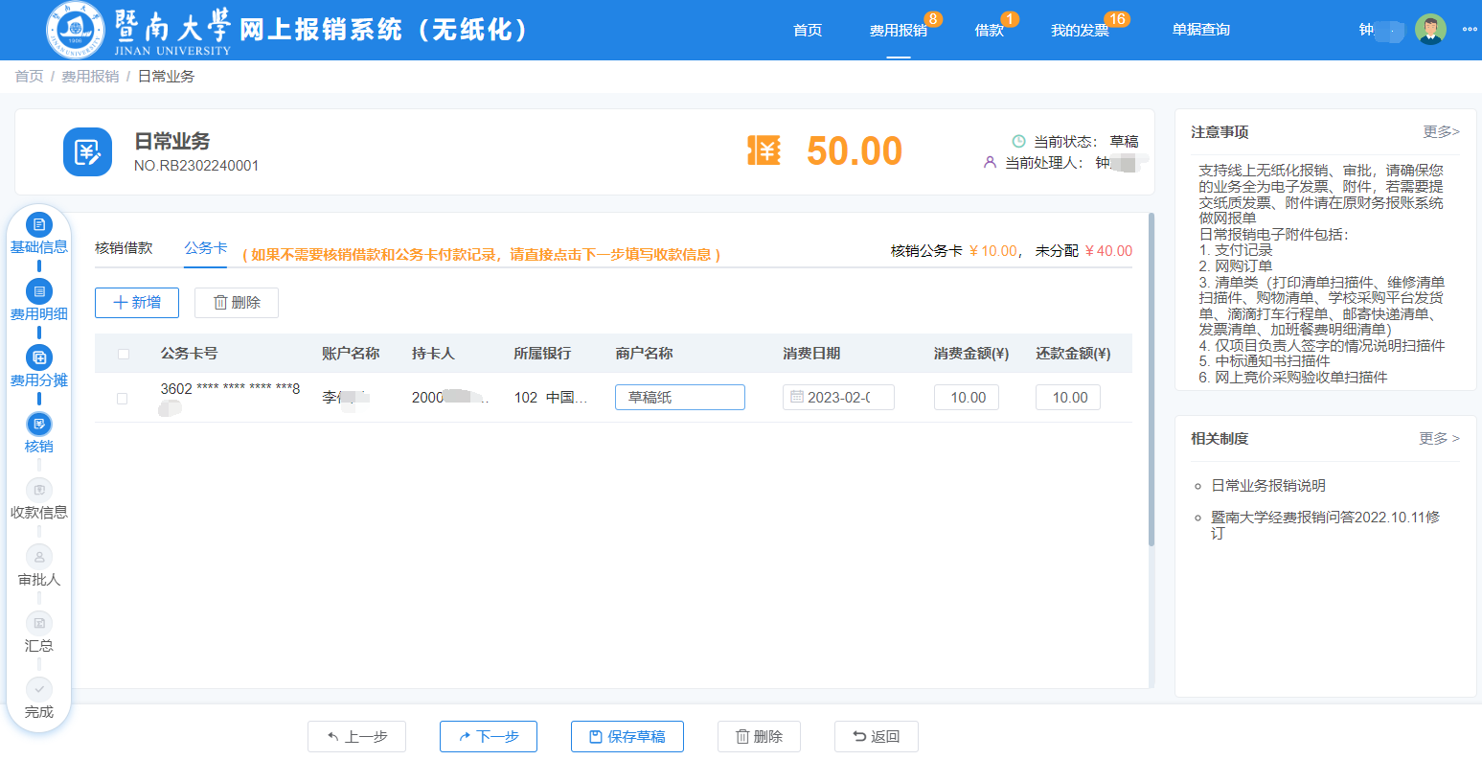
3.5 核销2-公务卡
搜索选择公务卡
补充公务卡消费信息

Slide 20
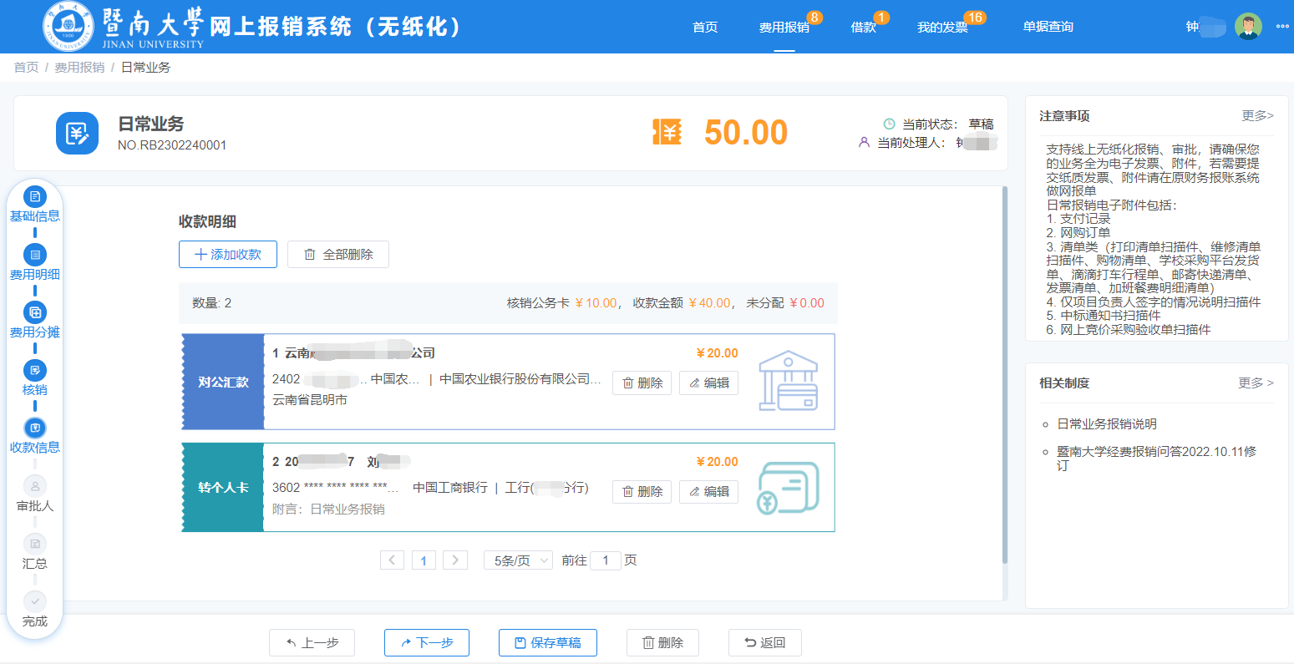
3.6 收款信息
核销金额 + 收款金额 = 单据金额
添加收款信息

Slide 21
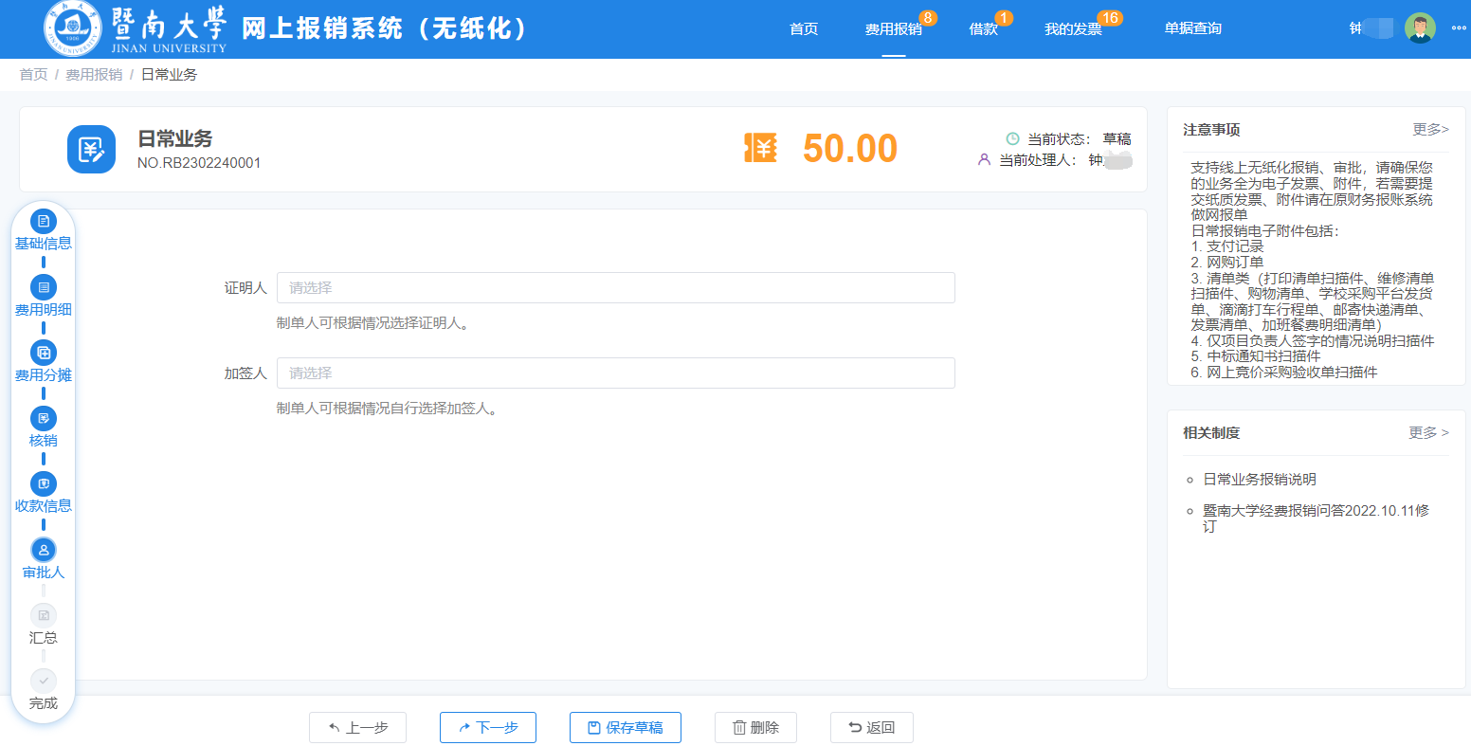
3.7 审批人
温馨提示：
1. 系统会自动推送审批待办给相关项目负责人，无须制单人选择。
2. 网上审批的顺序为：证明人→项目负责人→加签人
（其中证明人、加签人环节为选填项，根据报账需求自行选择）

Slide 22
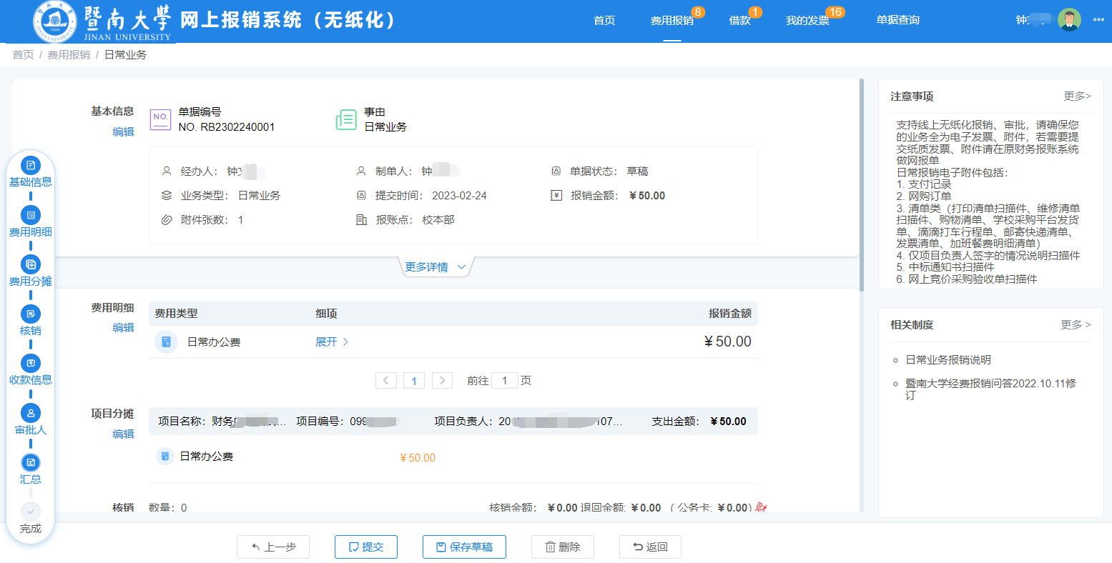
3.8 汇总确认及提交
点击直达具体步骤
提交进入财务初审环节，确认单自动生成无须打印

Slide 23
PART FOUR
四、单据查询
START

Slide 24


单据查询功能特点
多条件查询
01
报销、借款单据列表所有数据都支持搜索或筛选，支持混合或按单个进行搜索筛选，满足更多的搜索场景。
多角色查询
02
可查看登录人作为不同角色（如制单人、联系人、经办人、项目负责人等）时与其有关的单据。

Slide 25
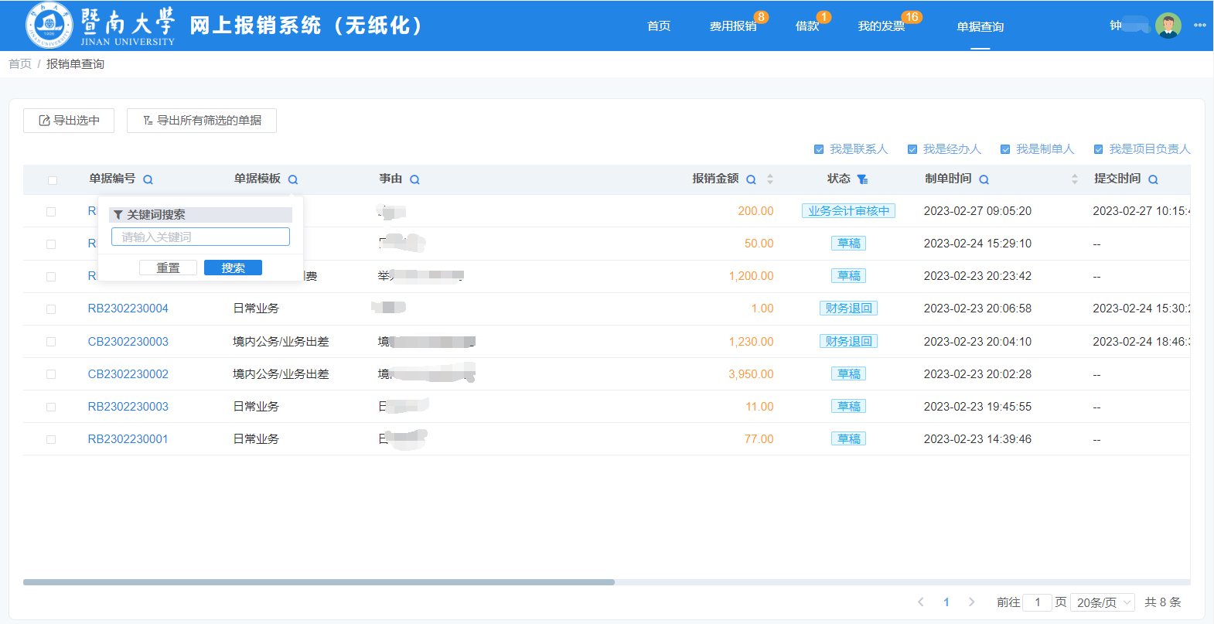
单据查询
支持查看当登录人作为不同角色时与其关联的单据
点击表头搜索按钮开始搜索

Slide 26
PART FIVE
五、发票管理
START

Slide 27
发票管理功能特点
01
在线收票
02
真假查验
03
报销控制
04
自动报销

Slide 28
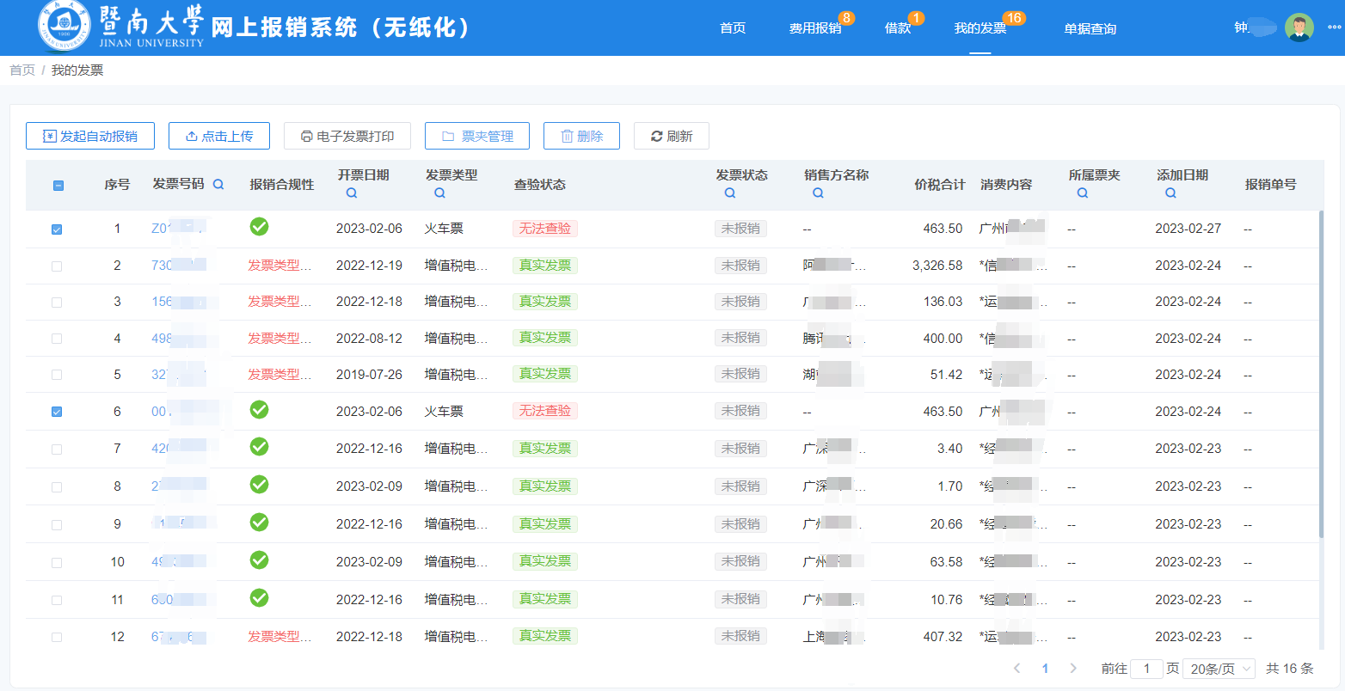
5.1 发票管理-PC端
2.选择发票自动报销
1.上传发票自动查验
支持jpg，jpeg，png，pdf，ofd等格式文件

Slide 29
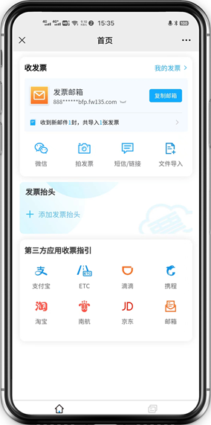
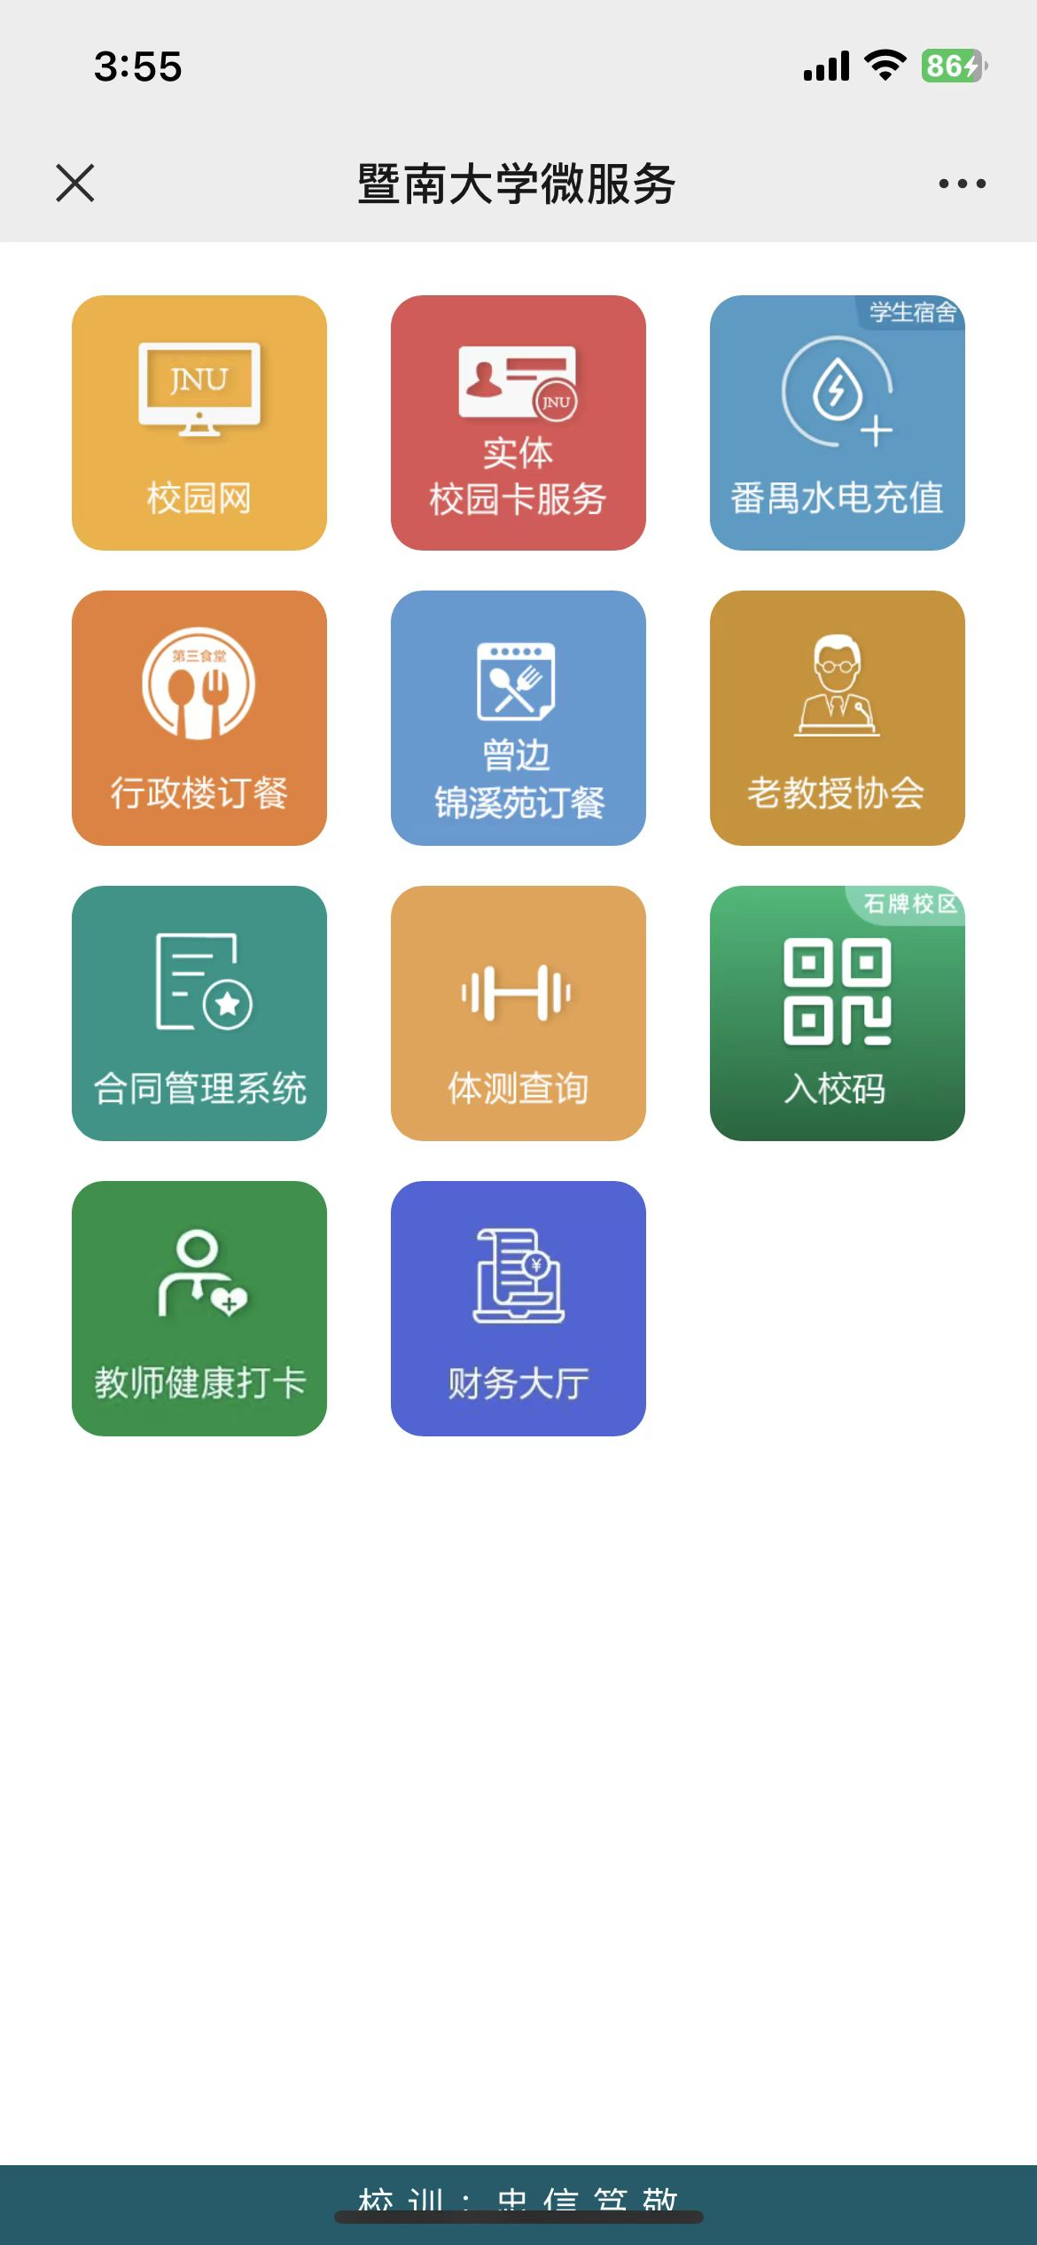
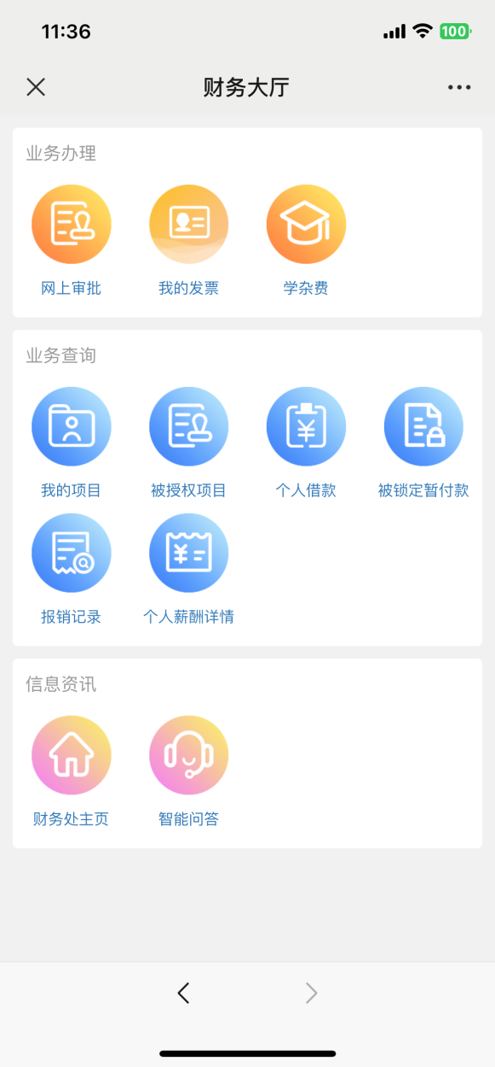
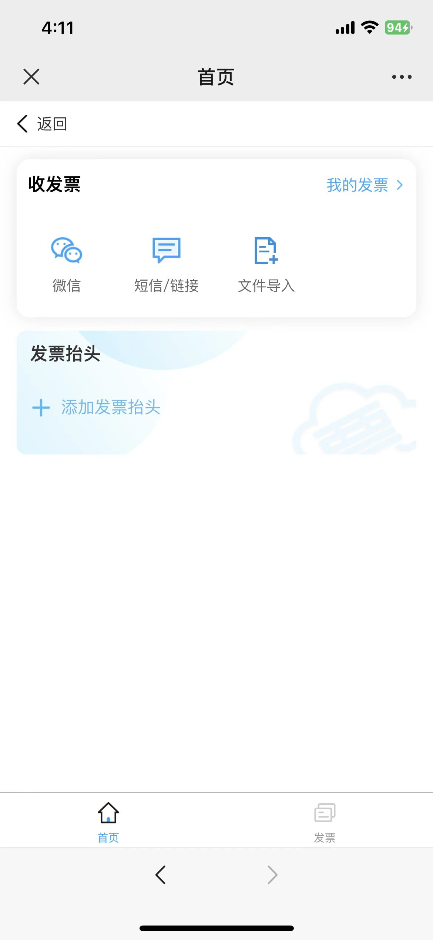
5.2 发票管理-手机端
暨南大学服务号→信息服务→微服务→财务大厅→我的发票

Slide 30
PART SIX
六、线上审批
START

Slide 31
线上审批功能特点
01
智能审批流程
02
审批任务通知
03
无纸化确认单
04
移动掌上审批

Slide 32
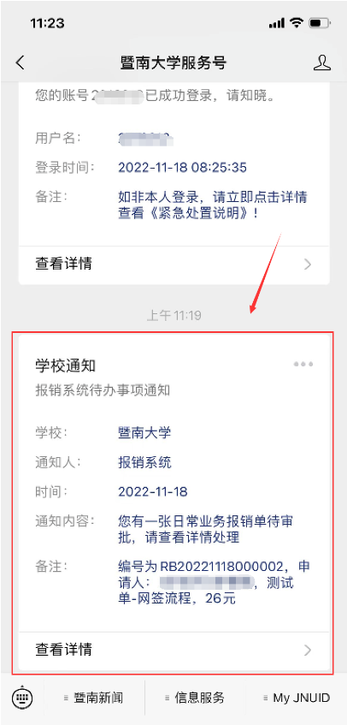
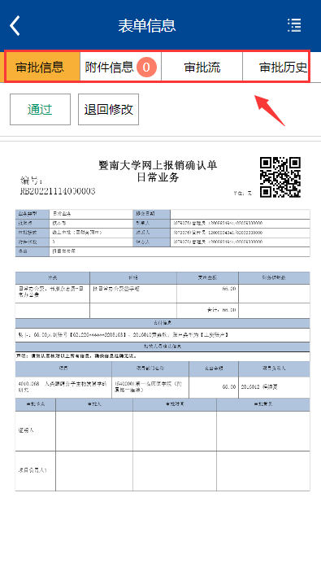
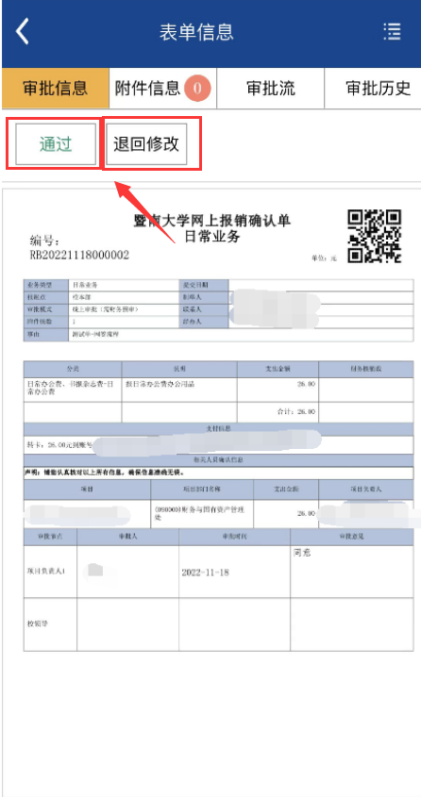
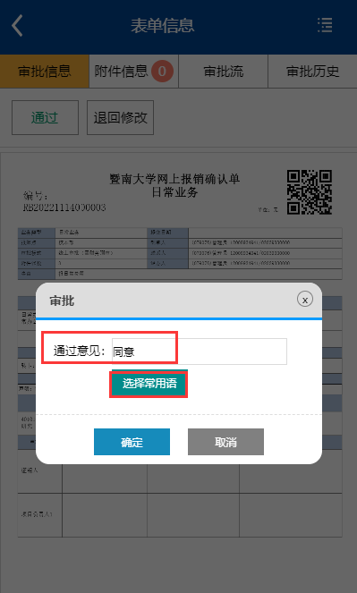
6.1 线上审批-手机端
关注：暨南大学服务号
更多信息
审批操作
电子确认单
审批任务消息通知
点击消息进入审批表单页
审批确认

Slide 33
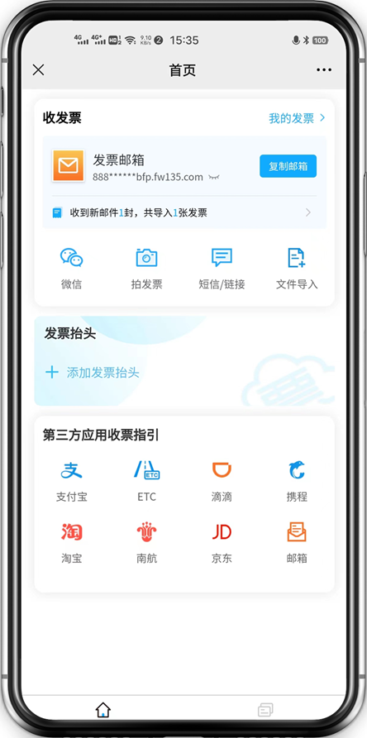
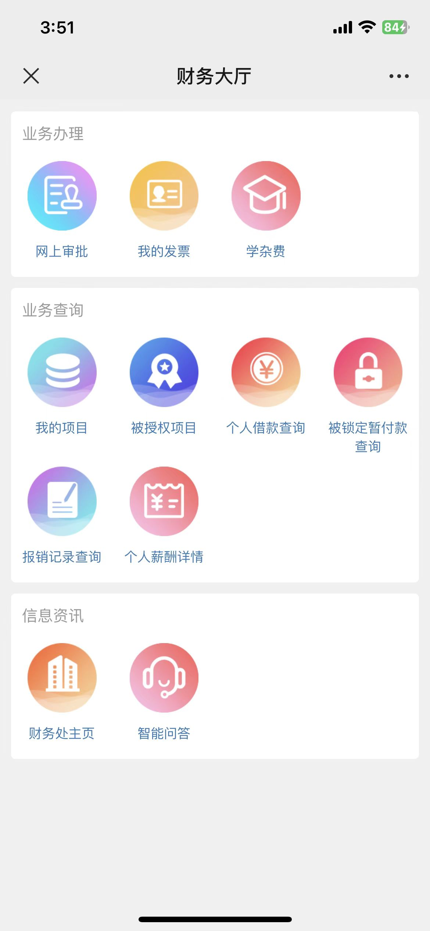
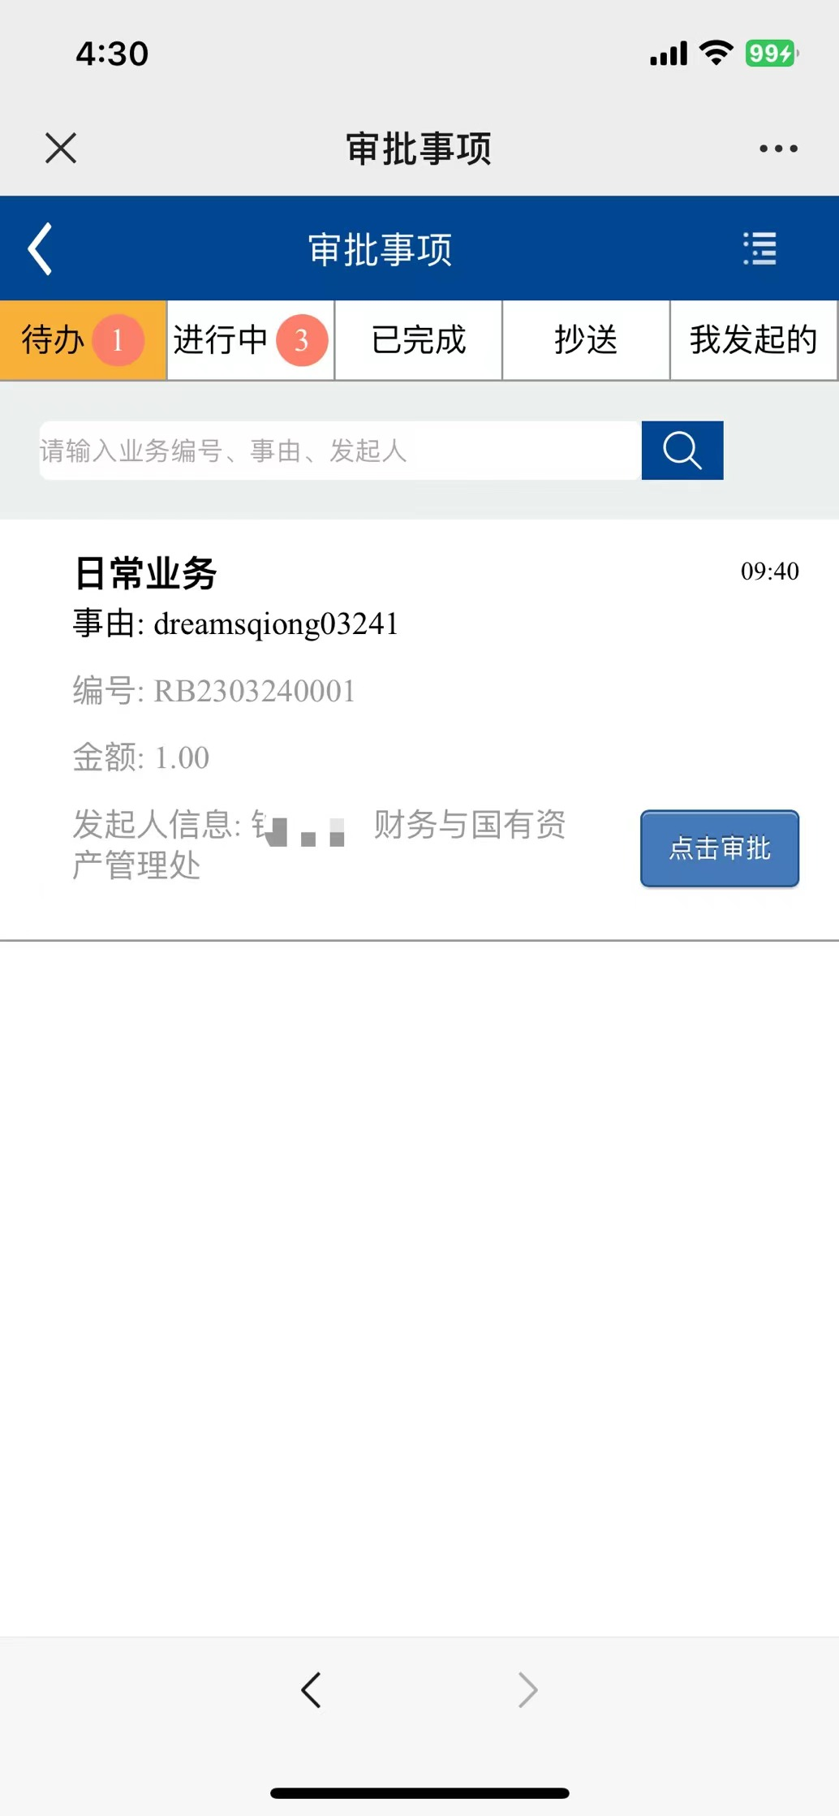

6.2 线上审批-手机端
暨南大学服务号→信息服务→微服务→财务大厅→网上审批

Slide 34
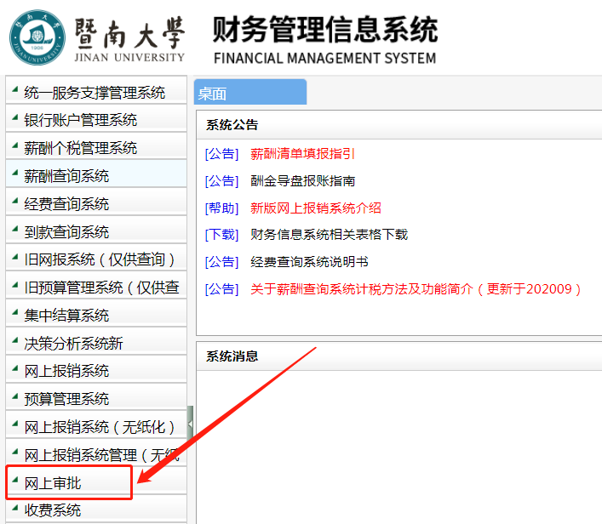
6.3 线上审批-PC端
登录财务管理系统
地址：https://cw.jnu.edu.cn
进入网上审批系统

Slide 35
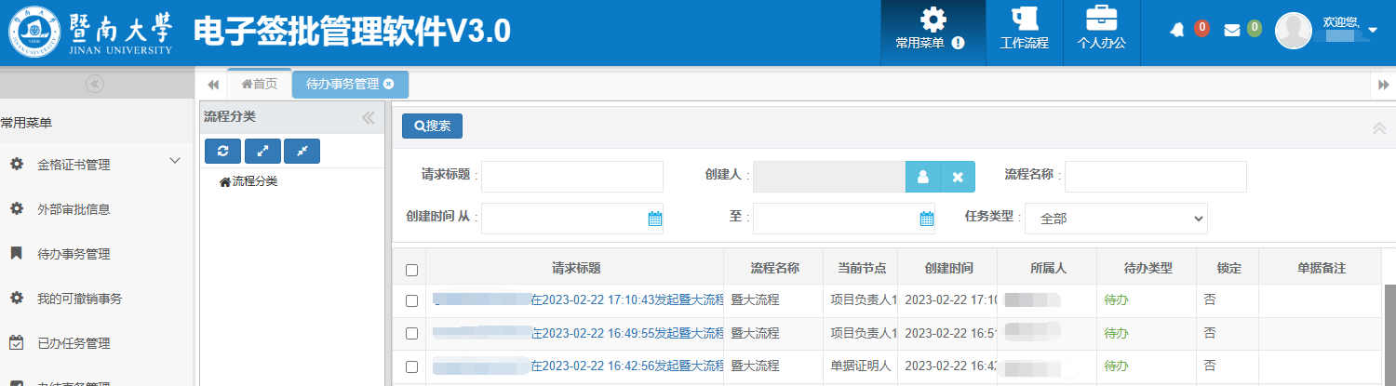
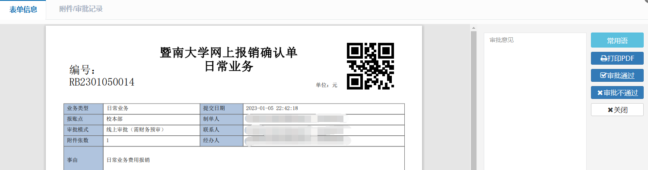
6.3 线上审批-PC端
1.点击进入待审批列表
3.查看单据附件等更多信息
2.点击进入审批操作页
4.输入审批意见并确认通过或不通过

Slide 36
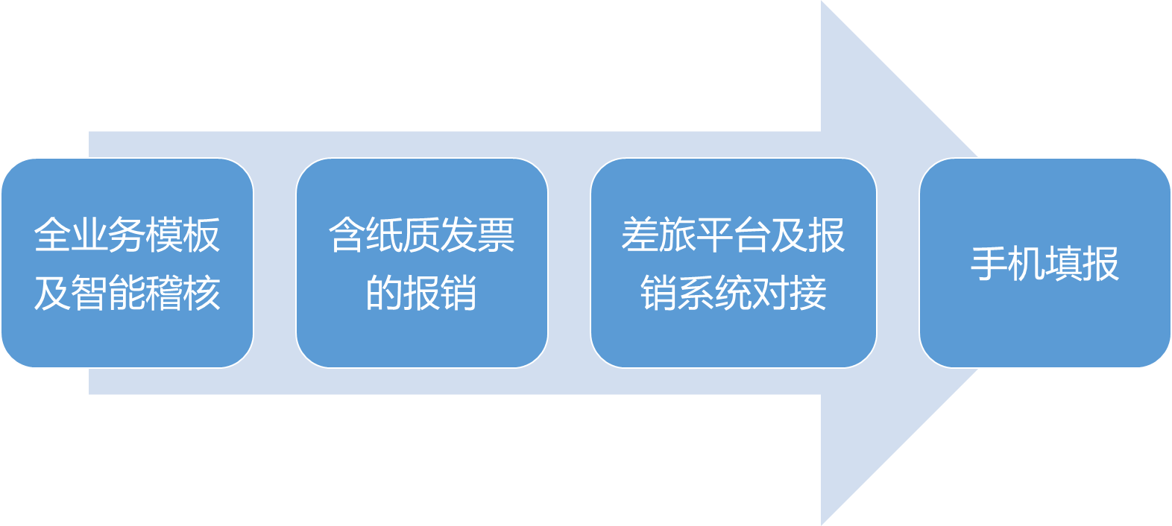
系统接下来上线功能

Slide 37
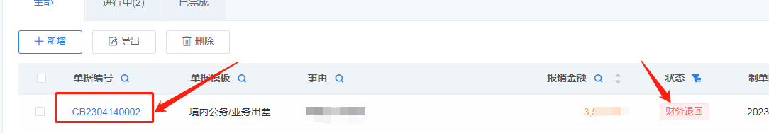
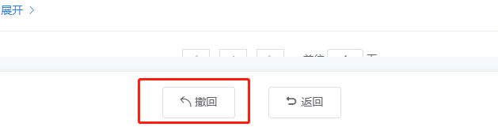
常见问题（1/3）
1.财务退回的单怎么处理？
点击单据编号进入单据详情→撤回→从新进入制单状态

Slide 38
常见问题（2/3）
2.电子发票需要上传源文件，是否可以对发票重命名。
可以。
3.推荐使用什么浏览器？
谷歌浏览器
4.我用自己的微信账号登录暨南大学服务号之后，点击财务大厅，就自动进入了我的财务系统，不能再重新登录别人的账号了？
微信端有实名认证，只能和本人的财务系统绑定。

Slide 39
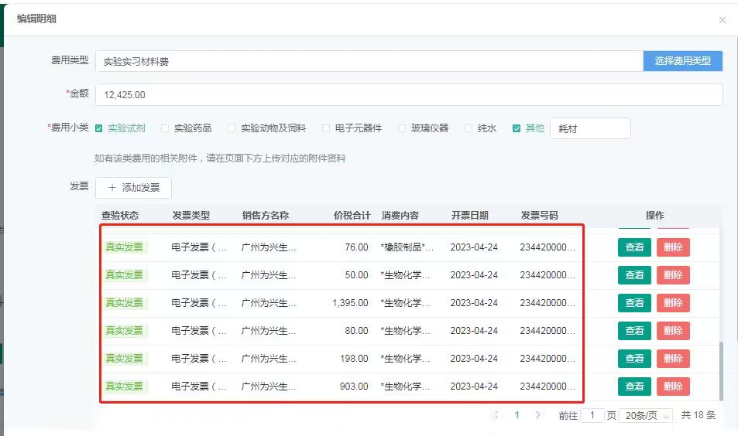
常见问题（3/3）
5.为什么我一张发票显示这么多内容？
新系统可以根据发票明细来选择报销，所以会把发票的每一个小项都显示出来

Slide 40
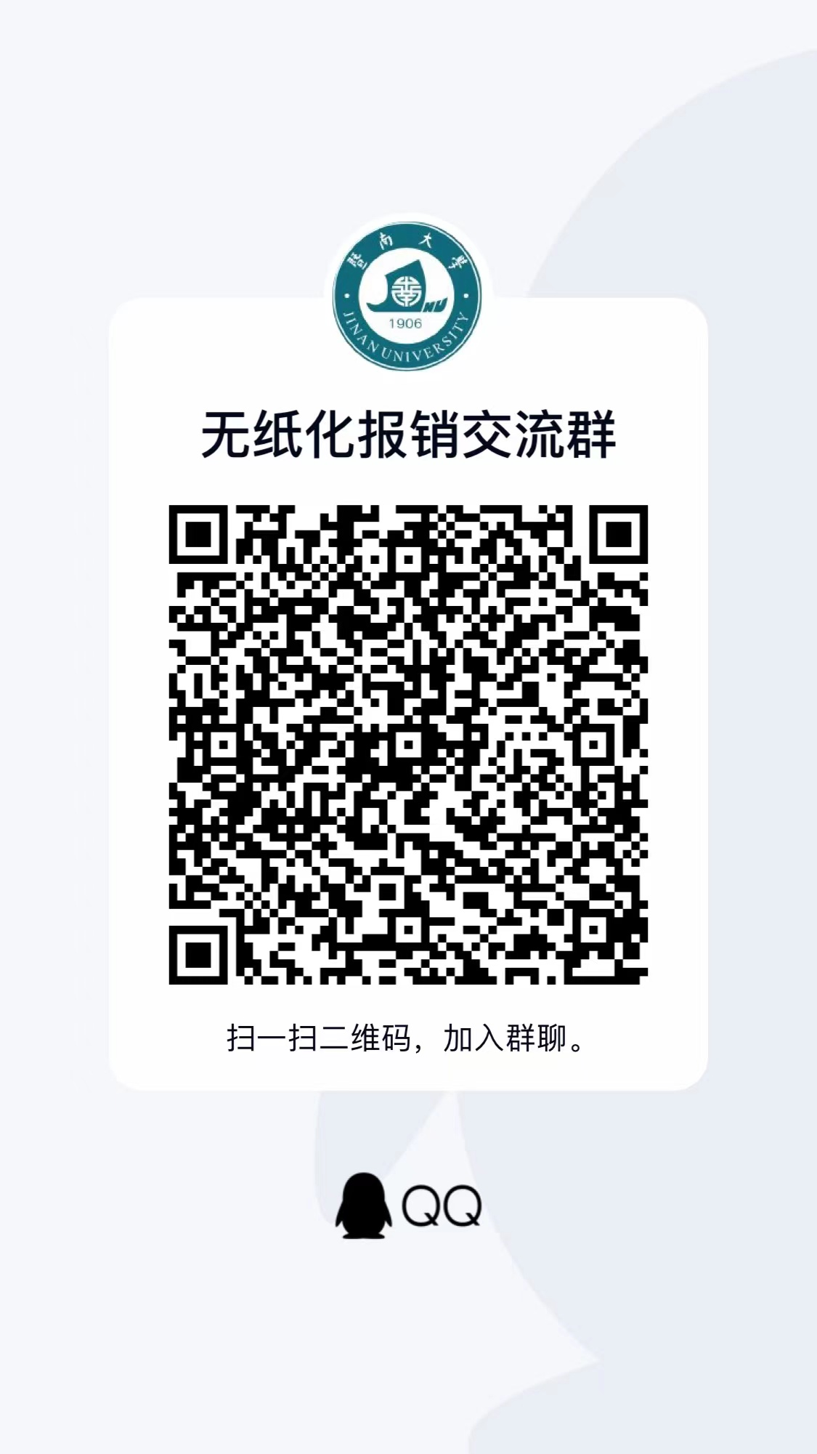
欢迎加入无纸化报销交流群
QQ: 364208886

Slide 41
Q & A
谢 谢 大 家

